Slide 1
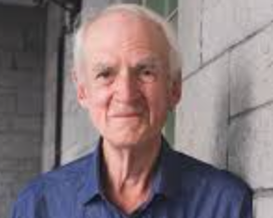



Curso: Filosofía del Reconocimiento
Profesora: Dra. Soledad Escalante Beltrán
Alumno: Fernando García Alcalá
Título: Honneth y Taylor: política del reconocimiento y reificación
Objetivo: Comparar ambos autores para obtener una perspectiva complementaria sobre el fenómeno de la falta reconocimiento
Biblografía:
Escalante, S. (2024) Intersubjetividad en la filosofía del reconocimiento: Hegel y Honneth
Honneth, A. (2007) Reificación. Un estudio de la teoría del reconocimiento. Ed. Katz.
Taylor, Ch. (1993) La política del reconocimiento. FCE

Slide 3
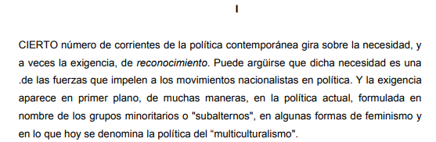
p. 20

Slide 4
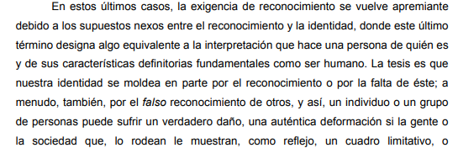

p. 20

Slide 5
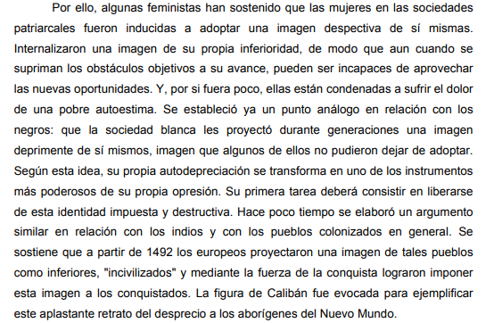
p. 21

Slide 6
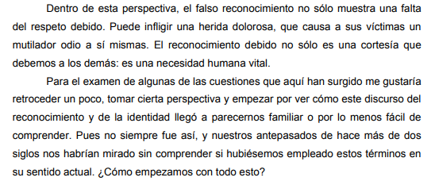
p. 21

Slide 7



p. 21

Slide 8

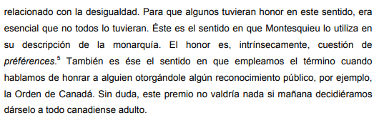
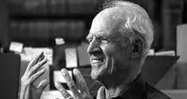
p. 21

Slide 9

p. 22

Slide 10
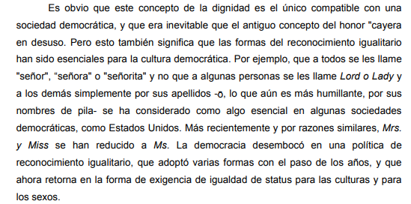
p. 22

Slide 11
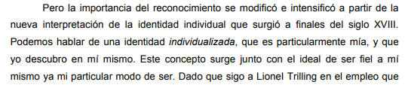
p. 22

Slide 12

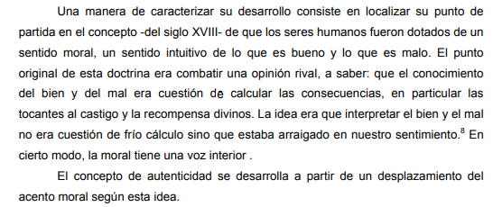
p. 23

Slide 13
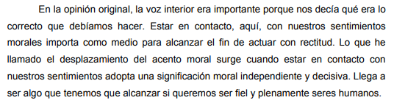

p. 23

Slide 14
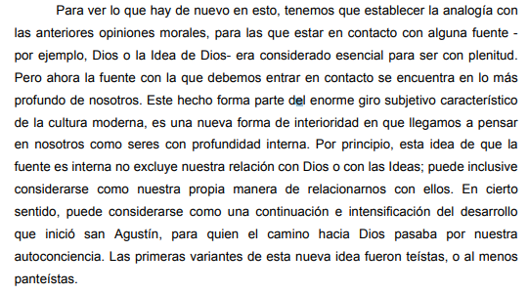
p. 23

Slide 15

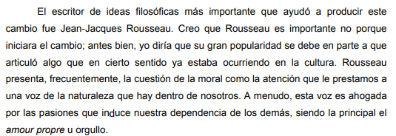
p. 24

Slide 16

p. 24

Slide 17
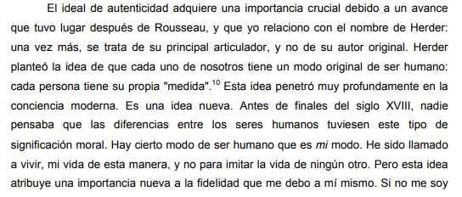
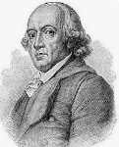
p. 24

Slide 18
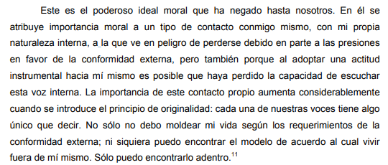
p. 25

Slide 19
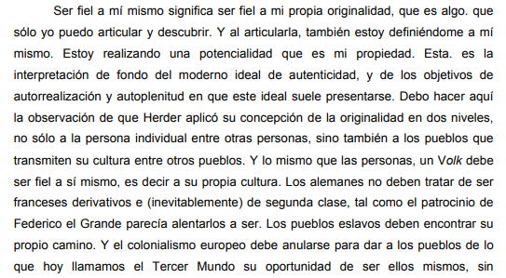
p. 25

Slide 20

p. 26

Slide 21
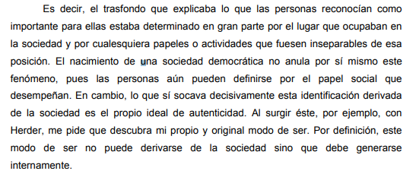
p. 26

Slide 22
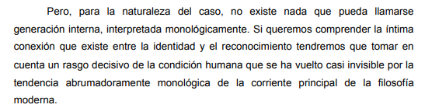
p. 26

Slide 23
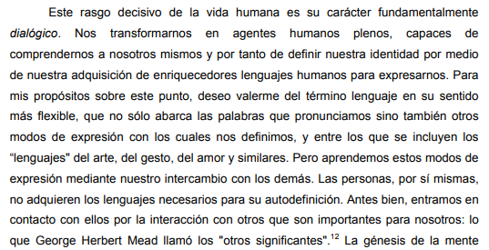

p. 26

Slide 24
